Slide 1
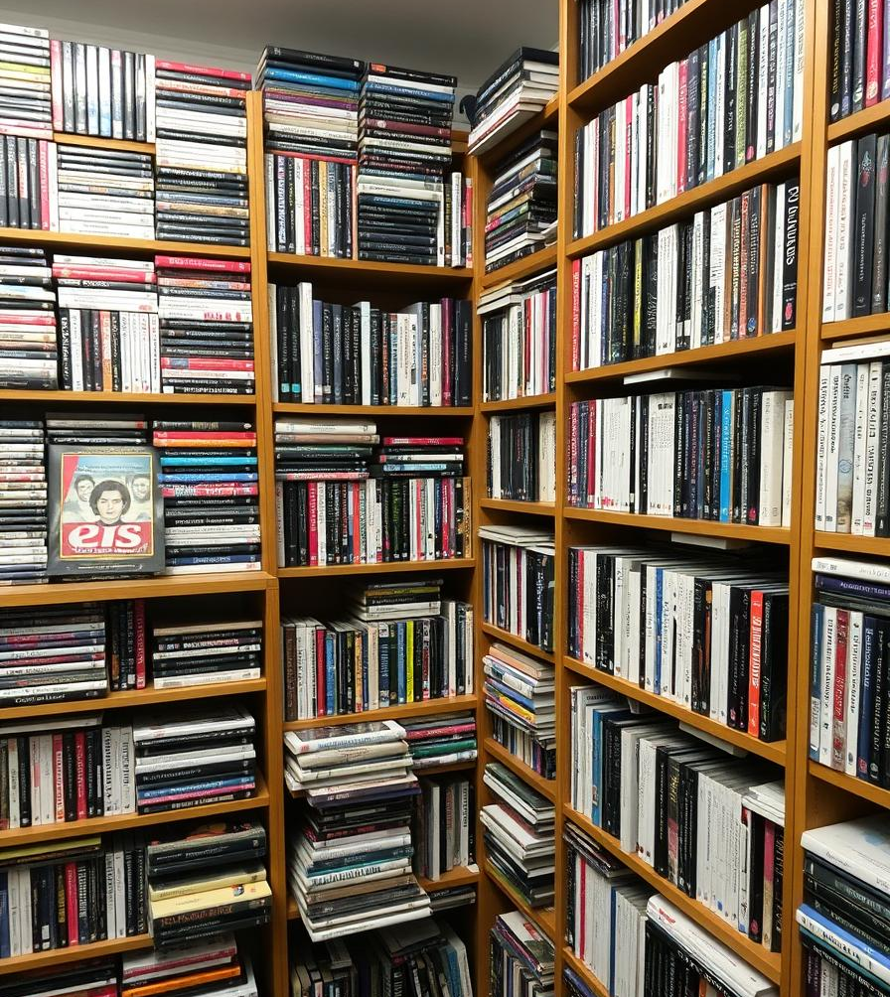
Projekt: Datenbank für Medienverwaltung
Entwickler:
Nicholas Dettmer
Alexander Ermolaev
Lukas Lenz
Ekaterina Shmeleva
IT-Akademie Dr. Heuer, 31. Januar 2025
Notes:
Willkommen zu unserer Präsentation. Wir stellen Ihnen unser Projekt für Medienverwaltungsdatenbank vor.

Slide 2

Inhalt
Analyse-Phase
ER-Model
DB-Struktur
Tabelle „media“
Tabelle „locations“
Tabelle „withdrawals“
???
???
????
Entwicklungsmöglichkeiten
Fazit
Inhalt
Analyse-Phase
Entity Relationship Model
Struktur der Datenbank
Tabelle „media“
Tabelle „locations“
Tabelle „withdrawals“
Übersicht: Views, Funktionen, Transaktionen, Trigger
Sichten
Funktionen
Transaktionen
Entwicklungsmöglichkeiten
Fazit
Gruppenprojekt
IT-Akademie Dr. Heuer
Notes:
Hier ist Überblick der Inhalt. Wir werden die Konzeptentwicklung, Datenbankstruktur, Sichten und Funktionen erläutern. Außerdem gehen wir auf die Schnittstellen und den Ausblick auf zukünftige Erweiterungen ein.

Slide 3

Inhalt
Betriebsumfeld
Ist-Zustand
Soll-Zustand
Wirtschaftlichkeit
Durchführung
Tests
Soll-Ist-Vergleich
Fazit
Analyse-Phase der Entwicklung
IST-Situation
Soll-Situation
Konzept
Gruppenprojekt
IT-Akademie Dr. Heuer
Notes:
Laut der Aufgabe sollten wir eine Datenbank für digitale Medien entwickeln und wir haben uns folgende Situation vorgestellt.
Eine Familie besitzt eine unordentliche Sammlung von Medien verschiedenen Typen (Bücher, Filmen, Serien, Musik). Und es ist schwer zu finden. Das ist unsere IST-Zustand.
Mithilfe der Datenbank wollen wir Ordnung schaffen, Verwaltung vereinfachen und vor allem es wird möglich vor allem die Medien lokalisieren.
Wir haben die vorhandenen Medien analysiert und ein Konzept der Datenbank entwickelt, die aus folgenden Tabellen besteht,
Unser Konzept sehen sie auf nächsten Folien.

Slide 4
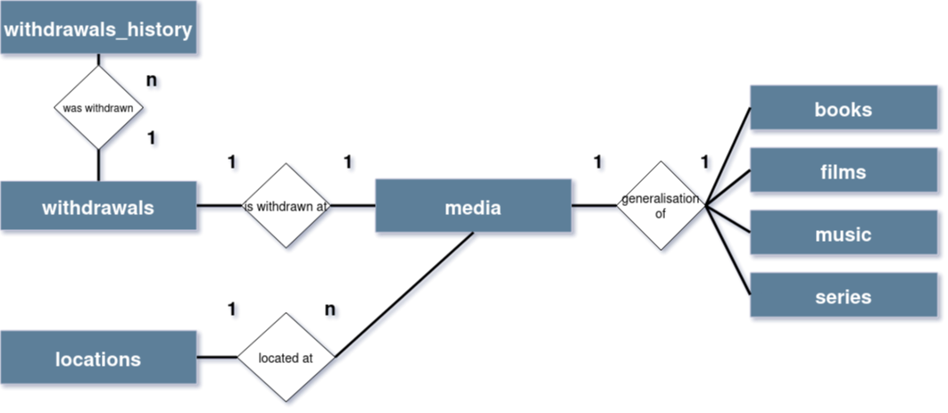
Inhalt
Betriebsumfeld
Ist-Zustand
Soll-Zustand
Wirtschaftlichkeit
Durchführung
Tests
Soll-Ist-Vergleich
Fazit
Entity Relationship Model
Gruppenprojekt
IT-Akademie Dr. Heuer
Notes:
Hier ist ER-Modell - Entity-Relationship-Modell- wo die Struktur einer Datenbank klar ist.
Es besteht aus Entitäten (Objekten), Attributen (Eigenschaften der Objekte) und Beziehungen zwischen den Entitäten.
Das hilft dabei, die Datenbankstruktur visuell darzustellen und zu planen, bevor sie in einer Datenbank implementiert wird.
Die Datenbank ist in verschiedene Tabellen aufgeteilt, die durch Beziehungen miteinander verbunden sind.
Wir haben folgende Tabellen überlegt: media, books, films, series, locations, media_at_locations, withdrawals und withdrawals_history.

Slide 5
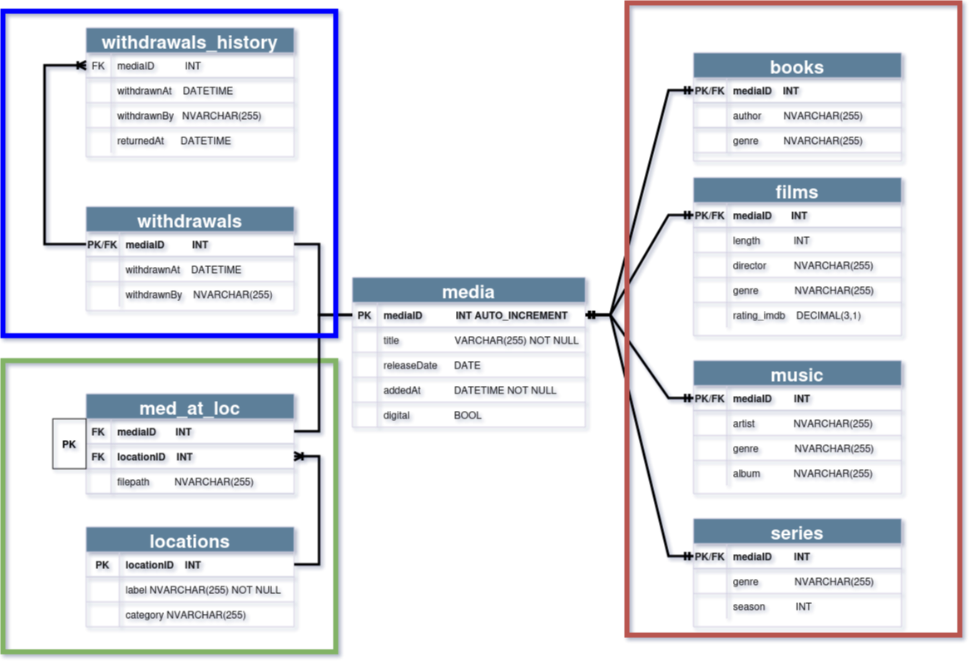
Inhalt
Betriebsumfeld
Ist-Zustand
Soll-Zustand
Wirtschaftlichkeit
Durchführung
Tests
Soll-Ist-Vergleich
Fazit
Struktur der Datenbank
Gruppenprojekt
IT-Akademie Dr. Heuer
Notes:
In dieser Diagramm können Sie die Struktur der Datenbank mit Attributen und Datentypen sehen, Primary Key und Foreign Key Beziehungen. Hier kann man drei Teile vorstellen. Erster Teil enthält media, die nach Typ spezialisiert sind. Zweiter Teil enthält Tabellen bezüglich der Ort, wo sich bestimmte Media befindet. Und die dritte Teil zeigt, ob Media da ist oder im Moment benutzt wird und deswegen nicht vorhanden ist.
Wir betrachten jede Teil näher.

Slide 6
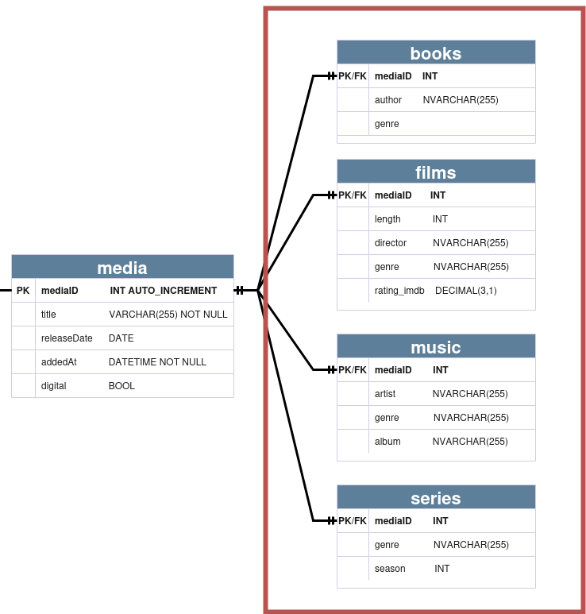
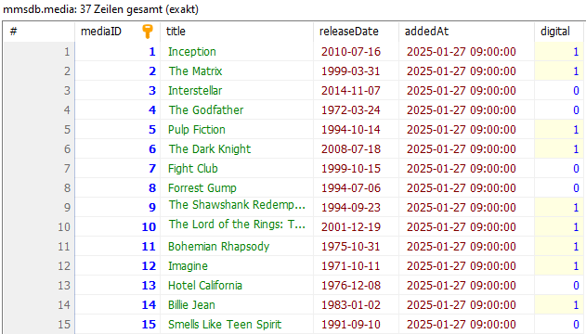
Inhalt
Betriebsumfeld
Ist-Zustand
Soll-Zustand
Wirtschaftlichkeit
Durchführung
Tests
Soll-Ist-Vergleich
Fazit
Tabelle „media“
zentrale Tabelle für alle Medientypen
Gruppenprojekt
IT-Akademie Dr. Heuer
Notes:
Attribute teilweise in der media-table und teilweise in spezialisierten Tabellen.
Tabellen: books, music, films, serien
Erklärung der Attribute, Datentype
Datenintegrität-Lösung (ON UPDATE CASCADE)

Slide 7
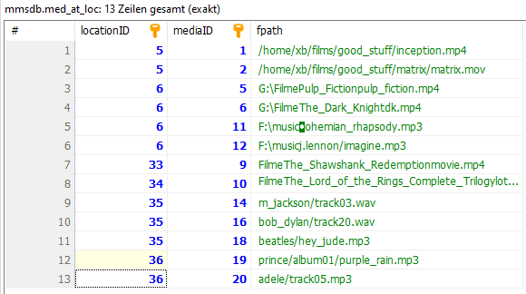
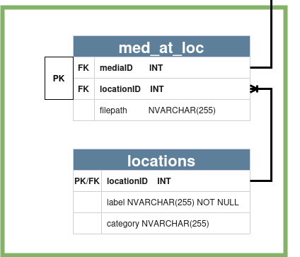
Projektpräsentation
Inhalt
Betriebsumfeld
Ist-Zustand
Soll-Zustand
Wirtschaftlichkeit
Durchführung
Tests
Soll-Ist-Vergleich
Fazit
Tabelle „locations“
Gruppenprojekt
IT-Akademie Dr. Heuer
Notes:
Tabellen erklären
Erklärung der Attribute, Datentype
Datenintegrität-Lösung (ON UPDATE CASCADE)

Slide 8
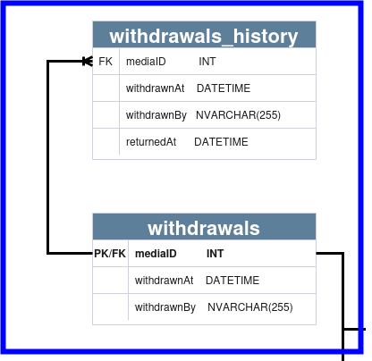
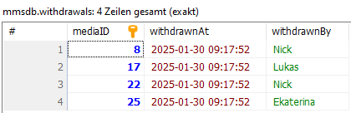
Inhalt
Betriebsumfeld
Ist-Zustand
Soll-Zustand
Wirtschaftlichkeit
Durchführung
Tests
Soll-Ist-Vergleich
Fazit
Tabelle „withdrawals“
Gruppenprojekt
IT-Akademie Dr. Heuer
Notes:
Tabellen erklären
Erklärung der Attribute, Datentype
Datenintegrität-Lösung (ON UPDATE CASCADE)

Slide 9
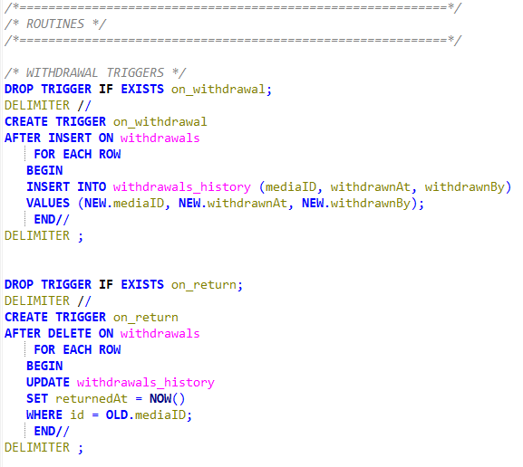
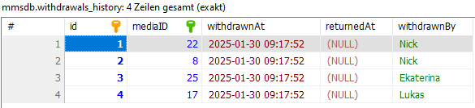
Inhalt
Betriebsumfeld
Ist-Zustand
Soll-Zustand
Wirtschaftlichkeit
Durchführung
Tests
Soll-Ist-Vergleich
Fazit
Trigger
Gruppenprojekt
IT-Akademie Dr. Heuer
Notes:
Code + Erklärung kurz

Slide 10
Inhalt
Betriebsumfeld
Ist-Zustand
Soll-Zustand
Wirtschaftlichkeit
Durchführung
Tests
Soll-Ist-Vergleich
Fazit
Tabelle „withdrawals“
Trigger AFTER INSERT/DELETE
DELETE FROM withdrawals WHERE mediaID = 8;
Gruppenprojekt
IT-Akademie Dr. Heuer
Notes:
Tabellen erklären
Erklärung der Attribute, Datentype
Datenintegrität-Lösung (ON UPDATE CASCADE)

Slide 11
Inhalt
Betriebsumfeld
Ist-Zustand
Soll-Zustand
Wirtschaftlichkeit
Durchführung
Tests
Soll-Ist-Vergleich
Fazit
Views
/*===========================================================*/
/* VIEWS */
/*===========================================================*/
DROP VIEW IF EXISTS view_media_titles;
CREATE VIEW IF NOT EXISTS view_media_titles AS
SELECT media.mediaID, media.title,
CASE
WHEN music.mediaID IS NOT NULL THEN 'Music'
WHEN films.mediaID IS NOT NULL THEN 'Film'
WHEN books.mediaID IS NOT NULL THEN 'Book'
WHEN series.mediaID IS NOT NULL THEN 'Series'
END AS media_type
FROM media
LEFT JOIN music ON media.mediaID = music.mediaID
LEFT JOIN films ON media.mediaID = films.mediaID
LEFT JOIN books ON media.mediaID = books.mediaID
LEFT JOIN series ON media.mediaID = series.mediaID;
view_master
View_media_titles
view_films_details
view_ book_details
view_music_details
view_series_details
Gruppenprojekt
IT-Akademie Dr. Heuer
Notes:
Code + Erklärung kurz

Slide 12
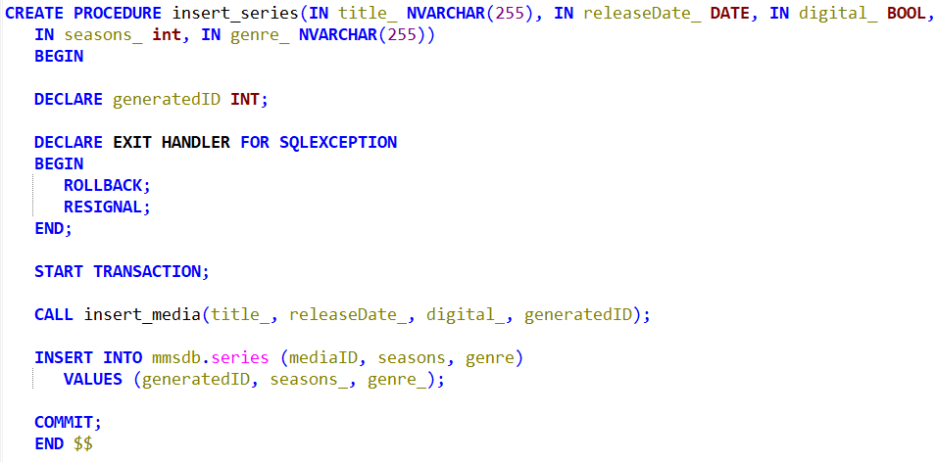

Inhalt
Betriebsumfeld
Ist-Zustand
Soll-Zustand
Wirtschaftlichkeit
Durchführung
Tests
Soll-Ist-Vergleich
Fazit
Gespeicherte Prozeduren
Gruppenprojekt
IT-Akademie Dr. Heuer
Notes:
Gespeicherte Prozeduren enthalten Transaktion.

Slide 13

Inhalt
Betriebsumfeld
Ist-Zustand
Soll-Zustand
Wirtschaftlichkeit
Durchführung
Tests
Soll-Ist-Vergleich
Fazit
Entwicklungsmöglichkeiten
Medientypen (z.B. Zeitschriften)
Attribute erweitern (z.B. Actors)
Benutzer-Entity
Weitere Tabellen hinzufügen
Weitere Views und Prozeduren
Gruppenprojekt
IT-Akademie Dr. Heuer
Notes:
Diese Datenbank kann mit folgenden Features weiterentwickelt werden.

Slide 14
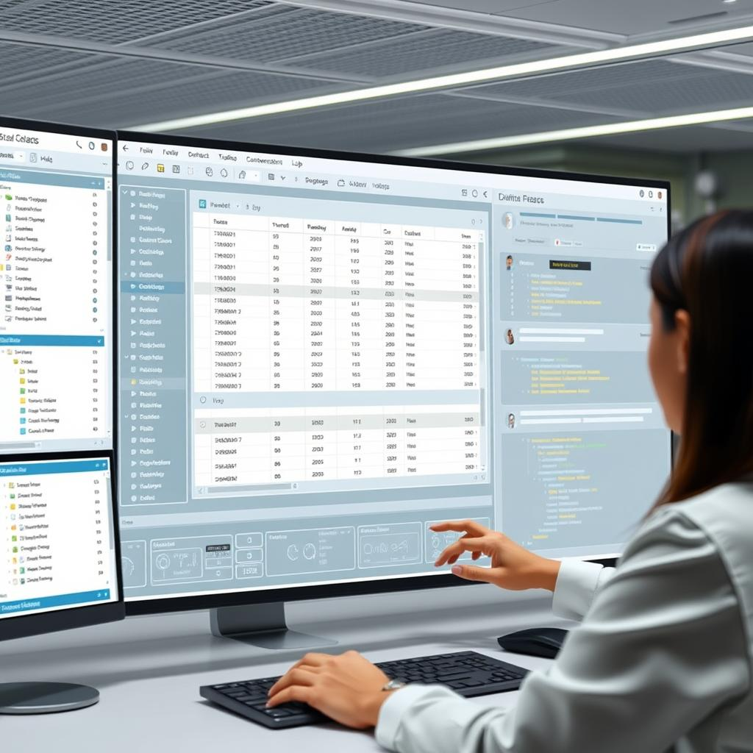
Inhalt
Betriebsumfeld
Ist-Zustand
Soll-Zustand
Wirtschaftlichkeit
Durchführung
Tests
Soll-Ist-Vergleich
Fazit
Fazit
Ordnung
Gruppenprojekt
IT-Akademie Dr. Heuer
Notes:
Ist-Zustand – Soll-Zustand erreicht – teile der Medien sind schon eingepflegt worden und sind besser zu lokalisieren. Es gibt Wege zur Weiterentwicklung.
Vielen Dank für Ihre Aufmerksamkeit und wir freuen uns auf Ihre Fragen.

